Slide 1
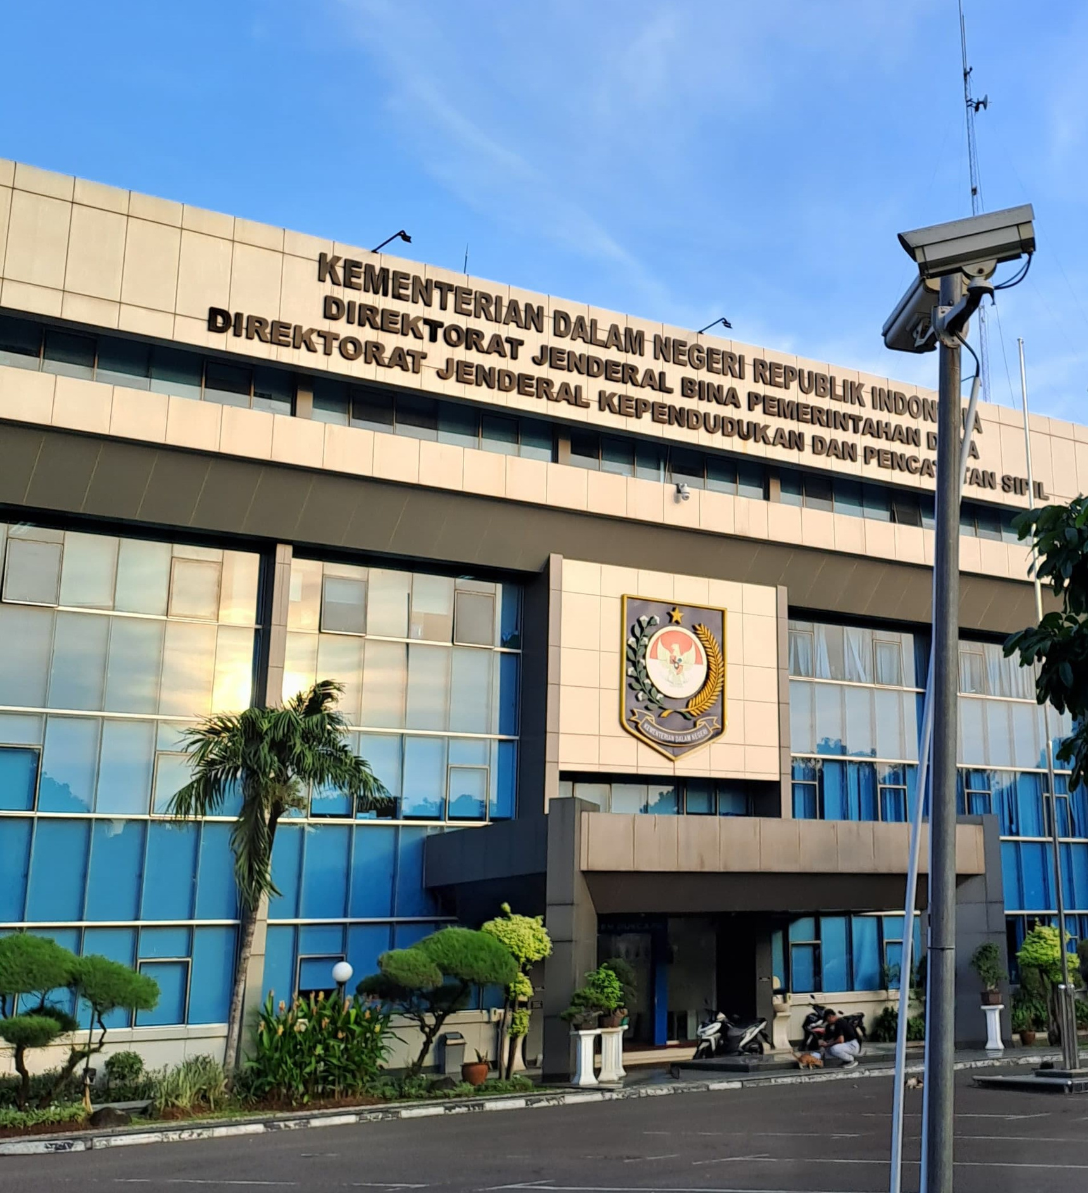





PENCATATAN NAMA DALAM DOKUMEN KEPENDUDUKAN
DISAMPAIKAN DALAM KEGIATAN
DUKCAPIL PRIMA
22 Juli 2025
Dr. Teguh Setiabudi M.Pd
DIREKTUR JENDERAL KEPENDUDUKAN DAN PENCATATAN SIPIL

Slide 2
PERMENDAGRI NOMOR 73 TAHUN 2022 TENTANG
PENCATATAN NAMA PD DOKUMEN KEPENDUDUKAN
Pasal 1
Pasal 4
Pasal 5
Pasal 6
3. Nama adalah penyebutan untuk memanggil seseorang sebagai identitas diri.
4. Pencatatan Nama adalah penulisan nama Penduduk untuk pertama kali pada Dokumen Kependudukan.
Pencatatan Nama pd Dok Kependdkan sbgmn dimksd dlm Pasal 2 dilakukan oleh Disdukcapil, UPT Disdukcapil Kab/Kota, atau Perwakilan RI.
(1) Tata cara Pencatatan Nama pada Dok Kependudukan meliputi:
Pejabat pd Disdukcapil/UPT Disdukcapil Kab/Kota, atau Perwakilan RI melakukan pembinaan kpd Penduduk mengenai prinsip, persyaratan, dan tata cara sbgmn dimksd dlm Pasal 2, Pasal 4 ayat (2) dan Pasal 5.
Pembinaan sbgmn dimksd pd ayat (1) dilakukan untuk memberikan saran, edukasi dan informasi guna pelindungan kepada anak sedini mungkin.
menggunakan huruf latin sesuai dg kaidah bahasa Indonesia;
nama marga, famili atau yang disebut dengan nama lain dapat dicantumkan pada Dokumen Kependudukan;
gelar pendidikan, adat dan keagamaan dpt dicantumkan pada KK dan KTP-el yang penulisannya dapat disingkat.
(2) Pencatatan Nama pd Dok Kepddkn sbgmn dimksd pada ayat (1) dengan memenuhi persyaratan:
Pasal 2
mudah dibaca, tidak bermakna negatif, dan tidak multitafsir;
jumlah huruf paling banyak 60 (enam puluh) huruf termasuk spasi; dan
jumlah kata paling sedikit 2 (dua) kata.
Pasal 7
Pencatatan nama pada Dokumen Kependudukan dilakukan sesuai prinsip norma agama, norma kesopanan, norma kesusilaan, dan sesuai dengan ketentuan peraturan perundang-undangan.
Penduduk yg memberikan nama yg melanggar ketentuan Pasal 4 ayat (2) huruf b dan Pasal 5 ayat (3), pejabat pd Disdukcapil, UPT Disdukcapil Kab/Kota, atau Perwakilan RI tidak mencatatkan dan menerbitkan Dokumen Kependudukan.
Pejabat pd Disdukcapil, UPT Disdukcapil Kab/ Kota, atau Perwakilan RI yg melakukan Pencatatan Nama pd Dokumen Kependudukan yg melanggar ketentuan Pasal 4 ayat (2) huruf b dan Pasal 5 ayat (3), diberikan sanksi administratif berupa teguran secara tertulis dari Menteri melalui Dirjen Dukcapil.
(2) Nama marga, famili, atau yg disebut dg nama lain sbgmn dimaksud pd ayat (1) huruf b merupakan satu kesatuan dg nama.
(3) Dlm hal Penduduk melakukan perubahan nama, pencatatan dilaksanakan berdasarkan penetapan pengadilan negeri dan persyaratannya diatur sesuai dg ketentuan per-uu-an.
(4) Dlm hal Penduduk melakukan pembetulan nama, pencatatan pembetulan nama termasuuuk bagian pembetulan Dok Kepnddkn berdasarkan dok otentik yang menjadi dasar untuk pembetulan sesuai dg ketentuan per-uu-an
Pasal 3
(3) Tata cara Pencatatan Nama pada Dokumen Kependudukan dilarang:
  Dokumen Kependudukan meliputi:
  biodata penduduk;
  kartu keluarga
  kartu identitas anak;
  kartu tanda penduduk elektronik;
  surat keterangan kependudukan;
  akta pencatatan sipil.
disingkat, kecuali tidak diartikan lain;
menggunakan angka dan tanda baca;
mencantumkan gelar pendidikan dan keagamaan pd akta pencatatan sipil.
Pasal 8
Pada saat Peraturan Menteri ini mulai berlaku, Pencatatan Nama Pada Dokumen Kependudukan yang telah dilaksanakan, sebelumnya, dinyatakan tetap berlaku
Peraturan Menteri ini mulai berlaku pada tanggal diundangkan.
**21 April 2022
Pasal

Slide 3
Permendagri Nomor 73 Tahun 2022 tentang Pencatatan Nama Pada Dokumen Kependudukan dilatarbelakangi, antara lain dalam basis data kependudukan (database SIAK), terdapat nama-nama:
MASALAH | NAMA | NIK | ALAMAT
Jumlah huruf terlalu banyak/panjang | Aiwinur Siti Diah Ayu Mega Ningrum Dwi Pangestuti Lestari Endang Pamikasih Sri Kumala Sari Dewi Puspita Anggraini | 34xxxxxxxxxxxxxx | Yogyakarta
Penulisan yang tidak sesuai dengan kaidah bahasa indonesia menggunakan nama simbol, angka, tanda baca seperti ? atau @, harus dalam bentuk alfabet) | 5Youl Irawan | 73xxxxxxxxxxxxxx | Kota Makasar, Sulawesi Selatan
 | Prosperous Rychard 99 | 35xxxxxxxxxxxxxx | Kota Malang, Jawa Timur
Ditemukan multi tafsir terhadap nama yang disingkat | M. Panji 3 | 32xxxxxxxxxxxxxx | Bandung Barat
Ditemukan nama yang bertentangan dengan norma kesusilaan | Pantat | 62xxxxxxxxxxxxxx | Kalteng, Gunung Mas
 | A. Anus | 62xxxxxxxxxxxxxx | Ketapang
Menggunakan nama yang bisa menimbulkan tersinggung pihak lain; | Erdawati Jablay | 32xxxxxxxxxxxxxx | Bekasi Setu
Nama yang dipilih berpengaruh negatif pada kondisi anak | Orang Gila | 74xxxxxxxxxxxxxx | Sultra Konawe Selatan
 | Orang Gila | 33xxxxxxxxxxxxxx | Jepara Jawa Tengah
 | Bodoh | 32xxxxxxxxxxxxxx | KP. Kempes Bekasi
 | Tikus | 76xxxxxxxxxxxxxx | Mamuju Tengah
Menggunakan nama lembaga negara | Bapak Presiden | 32xxxxxxxxxxxxxx | Bandung
 | Menteri | 16xxxxxxxxxxxxxx | Musi Rawas, Sumatera Selatan
Nama yang mewakili atau menyerupai gelar | Bupati | 19xxxxxxxxxxxxxx | Kepulauan Bangka Belitung
Nama yang mewakili atau menyerupai pangkat | Kapten Bintang | 31xxxxxxxxxxxxxx | Gunung Putri Bogor
 | Komandan | 62xxxxxxxxxxxxxx | Kalimantan Tengah Barito Utara
Nama yang mewakili atau menyerupai penghargaan; | Adipura | 64xxxxxxxxxxxxxx | Kalimantan Timur, Samarinda
Memakai alias. | Boen Jiang alias Santoso, SE | 35xxxxxxxxxxxxxx | Kota Surabaya
 | YAP LIE PIN alias Lita | 12xxxxxxxxxxxxxx | Medan

Slide 4
Hal tersebut, mengakibatkan:
Nama yang terlalu panjang akan menyebabkan sulitnya penulisan nama lengkap pada basis data maupun dokumen fisik (Akta lahir, KTP-el, KIA, SIM, paspor, STNK, ijazah dan ATM Bank).
Menyebabkan perbedaan penulisan nama seseorang pada dokumen yang dimiliki oleh satu orang yang sama (Akta lahir, KTP-el, KIA, SIM, paspor, STNK, ijazah dan ATM Bank). Akibat keterbatasan jumlah karakter pada masing-masing dokumen. Sebagai contoh Panjang nama di KTP-el akan jatuh ke baris kedua dan terpotong jika lebih dari 30 karakter.
Nama-nama yang bermakna negatif, bertentangan dengan norma agama, kesopanan dan kesusilaan akan menjadi beban pikiran terhadap perkembangan anak sampai dewasa, seumur hidup bahkan sampai dia berketurunan, karena nama diberikan hanya sekali dalam seumur hidup.

Slide 5
Dalam rangka tertib pencatatan nama pada dokumen kependudukan berdasarkan Permendagri Nomor 73 Tahun 2022, disampaikan bahwa:
BERDASARKAN PERMENDAGRI NOMOR 73 TAHUN 2022
pencatatan nama pada dokumen kependudukan diperlukan oleh Penduduk sebagai identitas diri agar negara dapat memberikan pelindungan dalam pemenuhan hak konstitusional dan tertib administrasi kependudukan, yang dilakukan sesuai prinsip, persyaratan dan tata cara pencatatan nama pada dokumen kependudukan;
Sanksi yang diberikan kepada penduduk, yaitu “Pejabat Dukcapil tidak mencatatkan dan menerbitkan dokumen” dan kepada Pejabat Dukcapil diberikan sanksi administratif berupa “teguran secara tertulis dari Menteri melalui Dirjen Dukcapil”, yang melanggar ketentuan persyaratan dan tata cara pencatatan nama pada dokumen kependudukan dalam Pasal 4 ayat (2) dan Pasal 5 ayat (3) Permendagri Nomor 73 Tahun 2022, yaitu persyaratan dan tata cara pencatatan nama pada dokumen kependudukan dilarang:
  jumlah huruf paling banyak 60 (enam puluh) huruf termasuk spasi;
  disingkat, kecuali tidak diartikan lain;
  menggunakan angka dan tanda baca;
  mencantumkan gelar pendidikan dan keagamaan pada akta pencatatan sipil
Pejabat pada Disdukcapil Kabupaten/Kota, UPT Disdukcapil KabKota, atau Perwakilan RI melakukan pembinaan kepada Penduduk mengenai prinsip, persyaratan, dan tata cara pencatatan nama pada dokumen kependudukan melalui saran, edukasi dan informasi, serta meningkatkan sosialisasi secara masif dan berkelanjutan melalui media cetak, media elektronik, media sosial dan/atau secara langsung;

Slide 6
Pencatatan nama pada dokumen kependudukan tidak berlaku surut, pada saat Peraturan Menteri ini mulai berlaku, Pencatatan Nama Pada Dokumen Kependudukan yang telah dilaksanakan sebelumnya, dinyatakan tetap berlaku, dan mulai berlaku pada tanggal diundangkan yaitu tanggal 21 April 2022.

Slide 7
Jika sudah terjadi apa yang bisa dilakukan?
Apabila terdapat nama dalam dokumen kependudukan yang telah terlanjur dicatat tidak sesuai dengan ketentuan dalam Permendagri Nomor 73 Tahun 2022, maka pencatatan tersebut tidak berlaku surut dan masih dapat digunakan sebagaimana tercatat. Namun, apabila penduduk menghendaki perubahan nama, maka dapat difasilitasi oleh Dinas Dukcapil.

Slide 8
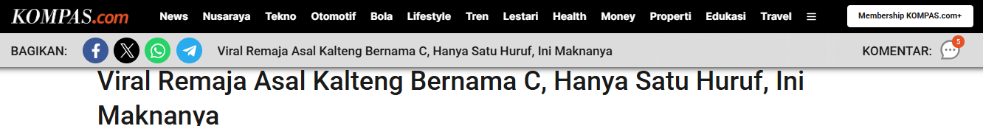
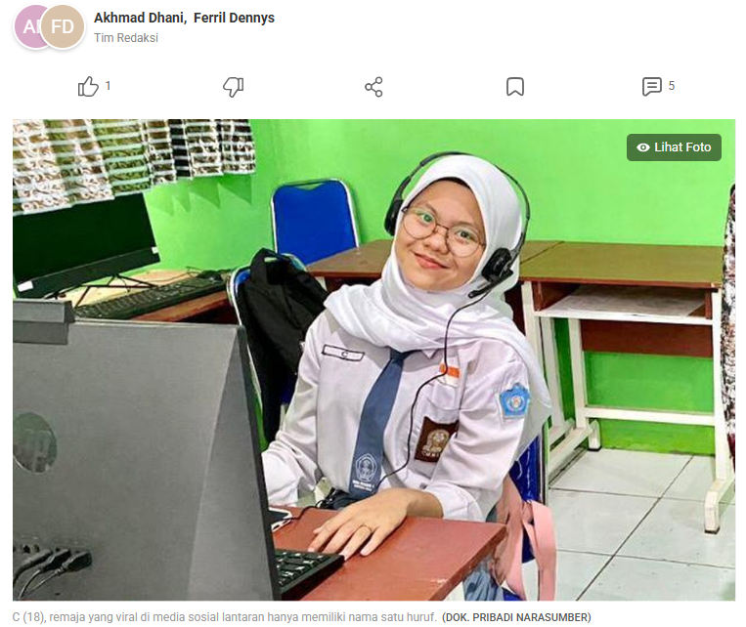
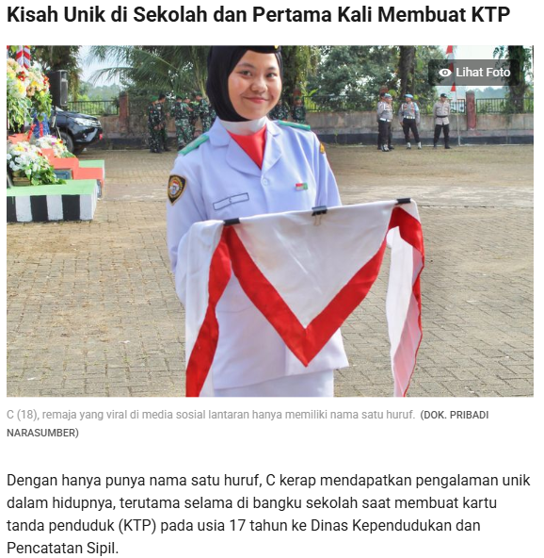
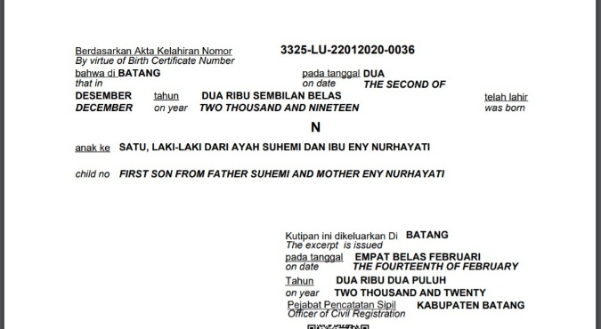
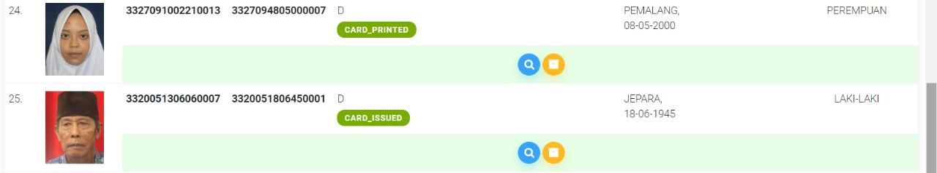
ISU AKTUAL DAN PENGUATAN KONTEN TAMBAHAN
Isu: PENDUDUK YANG MEMILIKI NAMA HANYA 1 HURUF
Seorang remaja perempuan asal Kotawaringin Timur, Kalimantan Tengah, viral karena memiliki nama resmi hanya satu huruf, “C”, bukan singkatan atau inisial.
Nama ini memiliki filosofi: awalnya dianggap anak terakhir, huruf “C” dipilih sebagai simbol penutup; namun ternyata ia anak keempat dari lima bersaudara, dan “C” juga merepresentasikan “perempuan ketiga”.
Keputusan pemberian nama ini sah secara hukum, dan viral karena kisahnya yang unik dan menyentuh di media sosial
Nama “C” juga ditemukan di berbagai daerah
NO | NIK | DOMISILI | KETERANGAN
1. | 351517********** | SIDOARJO | CARD PRINTED
2. | 351509********** | SIDOARJO | BELUM PEREKAMAN
3. | 351515********** | SIDOARJO | BELUM PEREKAMAN
4. | 332914********** | BREBES | FLAG
5. | 332713********** | PEMALANG | FLAG
6. | 351504********** | SIDOARJO | CARD PRINTED
7. | 351509********** | SIDOARJO | CARD PRINTED
8. | 321215********** | INDRAMAYU | FLAG
9. | 927102********** | KOTA SORONG | CARD PRINTED
10. | 330202********** | LAMPUNG TIMUR | CARD PRINTED
TERDAPAT BEBERAPA CONTOH LAIN PENAMAAN YANG HANYA TERDIRI DARI SATU HURUF
Akta Kelahiran a.n “N”
Data Perekaman a.n “D”
Data Perekaman a.n “O”
Data Perekaman a.n “E”

Slide 9
Bagi dinas dukcapil perlu:
Verifikasi dan Validasi Data Pelaporan
Pastikan nama yang akan diberikan sesuai dengan prinsip, norma agama, norma kesusilaan, norma kesopanan, persyaratan, dan tata cara pencatatan nama pada dokumen kependudukan.
Sosialisasi Regulasi Nama
Tingkatkan sosialisasi ketentuan penulisan nama berdasarkan Permendagri Nomor 73 Tahun 2022 dan Surat Dirjen Dukcapil Nomor 400.8/8301/Dukcapil tgl 16 Juli 2025 Hal Pencatatan Nama Pada Dokumen Kependudukan secara masif melalui media cetak, elektronik, media sosial, serta kanal informasi resmi Dinas.
Pemantauan Tren Sosial
Lakukan pemantauan terhadap dinamika tren pemberian nama melalui media sosial atau media masa.
Segera siapkan materi sosialisasi dan strategi pelayanan kepada masyarakat apabila ditemukan potensi lonjakan pemberian nama yang tidak sesuai dengan prinsip persyaratan dan tata cara pencatatan nama pada dokumen kependudukan.
Pelayanan Administrasi Mudah
Tingkatkan aksesibilitas dan kemudahan layanan bagi penduduk, khususnya orang tua yang hendak memberikan nama kepada anak atau ingin mengubah atau membetulkan nama, agar sesuai dengan ketentuan peraturan perundang-undangan..

Slide 10
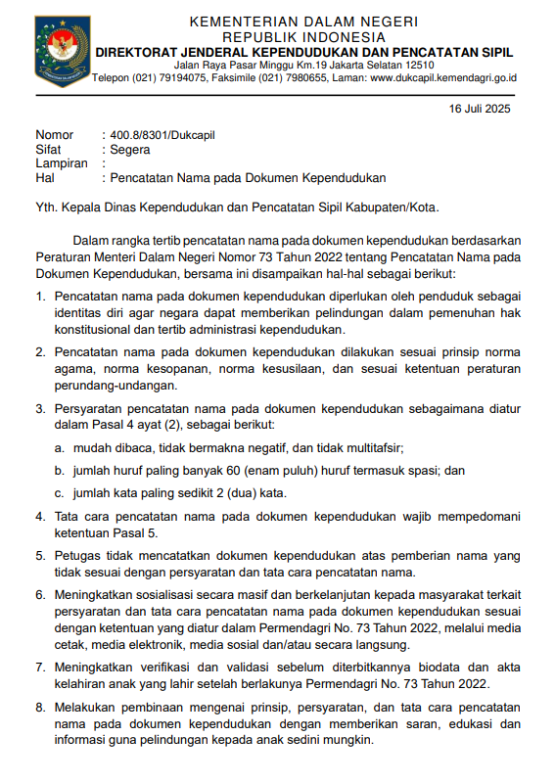
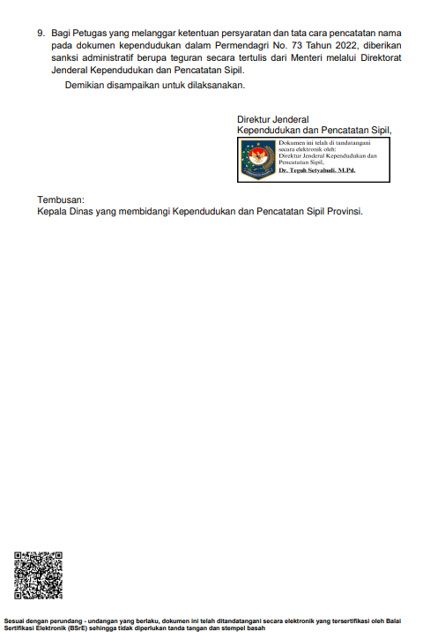
Surat Dirjen Dukcapil Nomor 400.8/8301/Dukcapil TGL 16 JULI 2025 HAL PENCATATAN NAMA PADA DOKUMEN KEPENDUDUKAN
.

Slide 11

TERIMA KASIH

